Slide 1


Slide 2

Programação Python

Slide 3
Programação Python
Cenário Atual na Aço Forte S.A.
Volume massivo de produção: 80.000 peças/dia.
Inspeção atual é 100% manual e amostral (gargalo humano).
O Impacto Financeiro e Operacional:
3,2% das peças enviadas nos últimos 6 meses apresentavam defeitos.
Consequências: Recalls de veículos, risco severo à reputação da marca e R$ 1,2 milhão em multas contratuais.

Slide 4
Programação Python
A Pergunta de Negócio:
Como transicionar de uma inspeção manual reativa para uma previsão automatizada e proativa usando Inteligência Artificial?

Slide 5
Programação Python
A Anatomia dos Dados
Variáveis de Entrada (Features / Características)
São os dados coletados pelos sensores e medições físicas da peça:
diametro_mm (Geometria externa)
espessura_mm (Geometria interna)
temp_tempera_C (Condição térmica do processo)
vibracao_hz (Comportamento dinâmico)
rugosidade_Ra (Qualidade do acabamento superficial)
resultado: Variável binária onde 0 = Aprovado e 1 = Defeituoso.

Slide 6
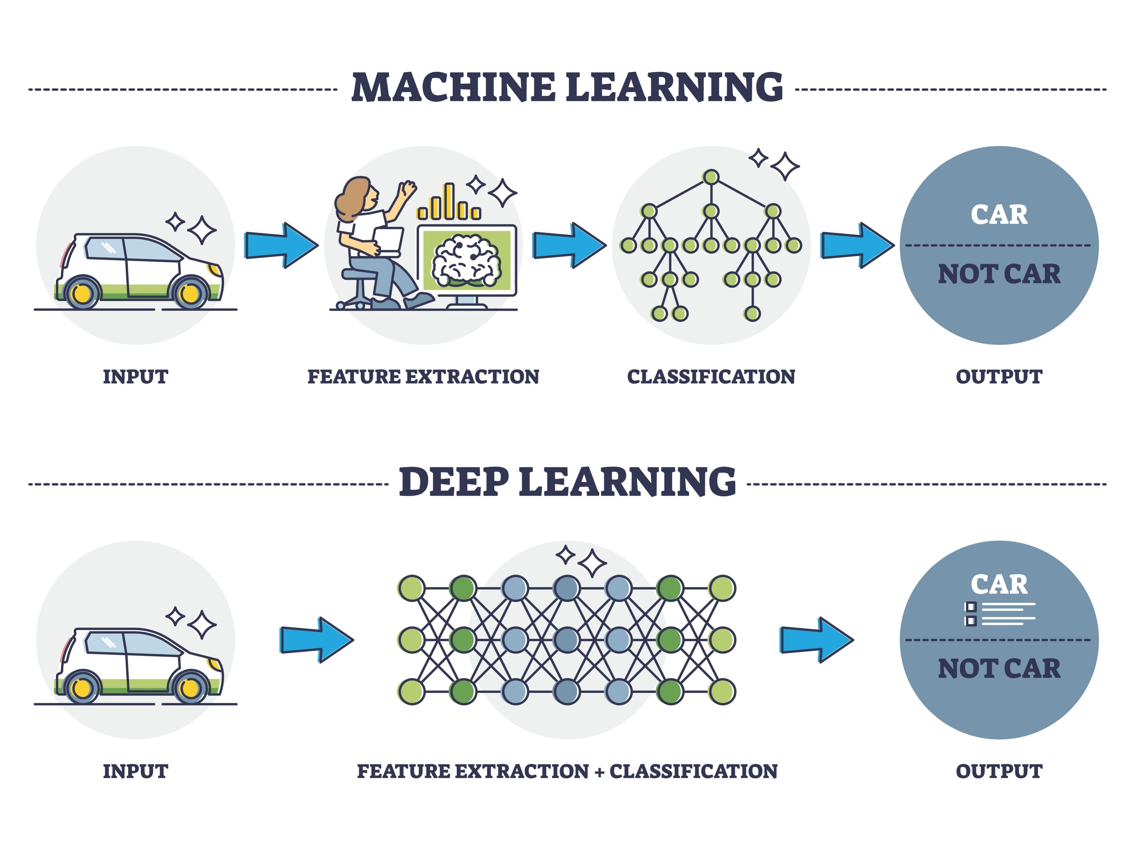
Programação Python

Slide 7
Programação Python
Aprendizado supervisionado
É o processo onde o algoritmo mapeia as relações matemáticas entre as Features (sensores) e o Target (resultado) utilizando dados históricos. O modelo aprende com exemplos que já possuem a "resposta correta".

Slide 8
Programação Python
Como o Modelo Resolve o Problema?
Fase de Treinamento: O algoritmo analisa as 15.000 linhas de histórico e descobre, por exemplo, que se a temp_tempera_C cair e a vibracao_hz subir, a chance de o resultado ser 1 (defeito) é altíssima.
Fase de Inferência (Em Produção): Uma peça nova passa pela linha. Os sensores capturam as 5 variáveis. O modelo processa esses dados em milissegundos e toma a decisão de aprovar ou descartar a peça antes que ela saia da fábrica.

Slide 9
Programação Python
Por que usar uma Rede Neural Profunda (TensorFlow)?

Slide 10
Programação Python
Relações Não-Lineares Complexas: Na física industrial, os defeitos raramente acontecem por um único fator isolado. Uma peça pode falhar apenas quando a temperatura está ligeiramente alta e a vibração está no limite ao mesmo tempo.
Capacidade do TensorFlow: Algoritmos lineares simples falham em capturar essas interações complexas. A Rede Neural Profunda cria "camadas de abstração" (como os neurônios ocultos que vimos no código de baixo nível) para modelar essas curvas e interações físicas complexas entre os sensores.
Resultado Esperado: Redução drástica do índice de 3,2% de defeitos externos para próximo de 0%, mitigando as multas de R$ 1,2 milhão e protegendo a reputação da Aço Forte S.A.

Slide 11
Programação Python
Hora do Código!!!

Slide 12
Programação Python
Por que usar uma Rede Neural Profunda (TensorFlow)?

Slide 13
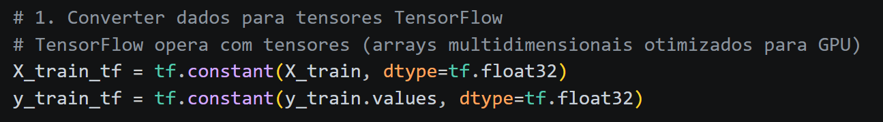
Programação Python
A Pergunta de Negócio:
Explicação Técnica: O TensorFlow trabalha nativamente com estruturas de dados chamadas Tensores (arrays multidimensionais). Dados em formatos tradicionais como DataFrames do Pandas ou arrays do NumPy precisam ser convertidos.
Por que fazemos isso? Para permitir o mapeamento desses dados na memória da GPU ou CPU de forma otimizada, garantindo o paralelismo massivo exigido pelos cálculos matemáticos da rede. O tipo float32 (precisão simples) é o padrão ouro em Deep Learning por equilibrar precisão matemática e velocidade de processamento.

Slide 14
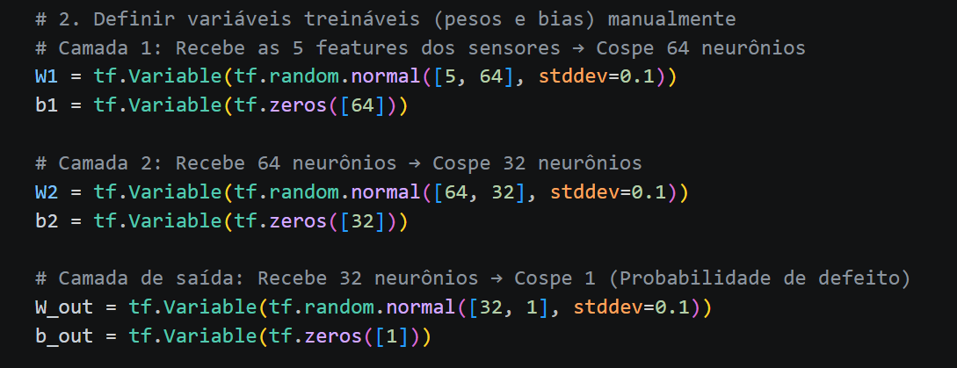
Programação Python
A Pergunta de Negócio:
Notes:
Explicação Técnica: Definimos os parâmetros que a rede precisa "aprender" usando tf.Variable, o que indica ao TensorFlow que esses valores serão modificados a cada iteração.
$W$ (Pesos / Weights): Matrizes que multiplicam as entradas para medir a importância de cada variável. São inicializadas com valores aleatórios pequenos (tf.random.normal com desvio padrão 0.1). Se começassem zeradas, todos os neurônios aprenderiam exatamente a mesma coisa (quebra de simetria).
$b$ (Biases / Vieses): Vetores somados após a multiplicação. Permitem deslocar a função de ativação para a esquerda ou para a direita, dando flexibilidade ao modelo. Começam zerados (tf.zeros).
Entendendo as Dimensões (Shapes):
[5, 64]: Entram as 5 variáveis dos sensores da Aço Forte S.A. e saem 64 conexões para a primeira camada oculta.
[64, 32]: Recebe as 64 saídas anteriores e reduz para 32 neurônios.
[32, 1]: Coleta as 32 saídas e comprime em 1 único valor final, que determinará se a peça é defeituosa ou não.

Slide 15
Programação Python
Explicação Técnica: Definimos os parâmetros que a rede precisa "aprender" usando tf.Variable, o que indica ao TensorFlow que esses valores serão modificados a cada iteração.
W (Pesos / Weights): Matrizes que multiplicam as entradas para medir a importância de cada variável. São inicializadas com valores aleatórios pequenos (tf.random.normal com desvio padrão 0.1). Se começassem zeradas, todos os neurônios aprenderiam exatamente a mesma coisa (quebra de simetria).
b (Biases / Vieses): Vetores somados após a multiplicação. Permitem deslocar a função de ativação para a esquerda ou para a direita, dando flexibilidade ao modelo. Começam zerados (tf.zeros).
Entendendo as Dimensões (Shapes):
[5, 64]: Entram as 5 variáveis dos sensores da Aço Forte S.A. e saem 64 conexões para a primeira camada oculta.
[64, 32]: Recebe as 64 saídas anteriores e reduz para 32 neurônios.
[32, 1]: Coleta as 32 saídas e comprime em 1 único valor final, que determinará se a peça é defeituosa ou não.

Slide 16
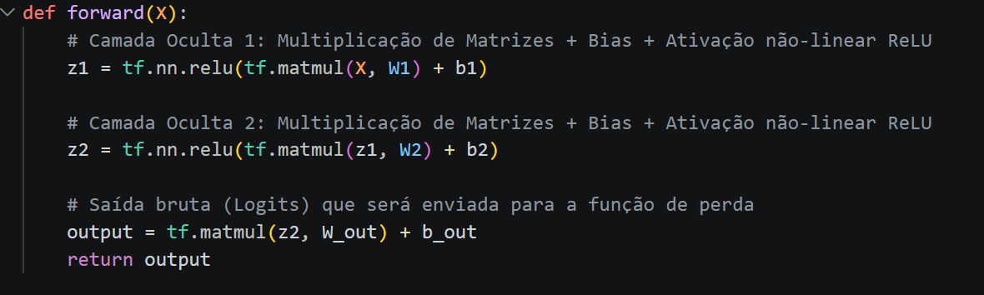
Programação Python
A Pergunta de Negócio:

Slide 17
Programação Python
Explicação Técnica: É o fluxo geométrico dos dados dentro da rede. Cada camada realiza a clássica operação de transformação linear: z = X \cdot W + b.
tf.matmul(X, W1) faz a multiplicação matricial dos dados de entrada pelos pesos.
A Função de Ativação ReLU (tf.nn.relu): A multiplicação de matrizes por si só é uma operação linear. Se usássemos apenas ela, a rede inteira seria apenas uma regressão linear gigante incapaz de aprender padrões complexos. A ReLU (Rectified Linear Unit) introduz a não-linearidade: se o valor for negativo, vira zero; se for positivo, ele passa direto (f(x) = \max(0, x)). Isso permite que a rede aprenda curvas e interações físicas complexas entre os sensores de temperatura e vibração.
Nota técnica: A última camada retorna os chamados logits (valores brutos, sem ativação Sigmoid aplicada ainda). Deixamos para aplicar a ativação diretamente na função de perda por motivos de estabilidade numérica do computador.

Slide 18
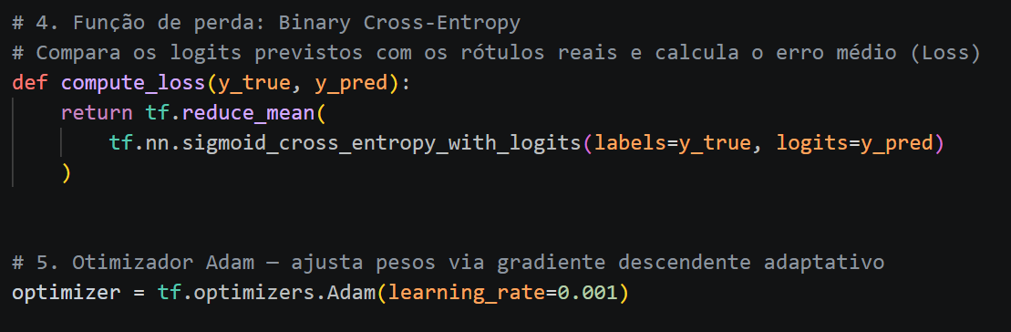
Programação Python
4. Função de perda:

Slide 19
Programação Python
Explicação Técnica: (sigmoid_cross_entropy_with_logits:) Aplica a função matemática Sigmoid para espremer o valor do output bruto entre 0 e 1 (transformando em uma probabilidade de defeito). Em seguida, calcula a Entropia Cruzada Binária, uma fórmula que penaliza severamente o modelo se ele estiver muito confiante em uma resposta errada (ex: prever 99% de chance de ser peça boa, mas a peça ser defeituosa).
tf.reduce_mean: Tira a média dos erros de todo o lote de peças analisado.
O Otimizador (Adam): É o algoritmo de descida do gradiente estocástico adaptativo. Ele calcula como ajustar os pesos com base no erro. O learning_rate=0.001 (taxa de aprendizado) dita o tamanho do "passo" que o otimizador dá em direção ao erro zero.

Slide 20
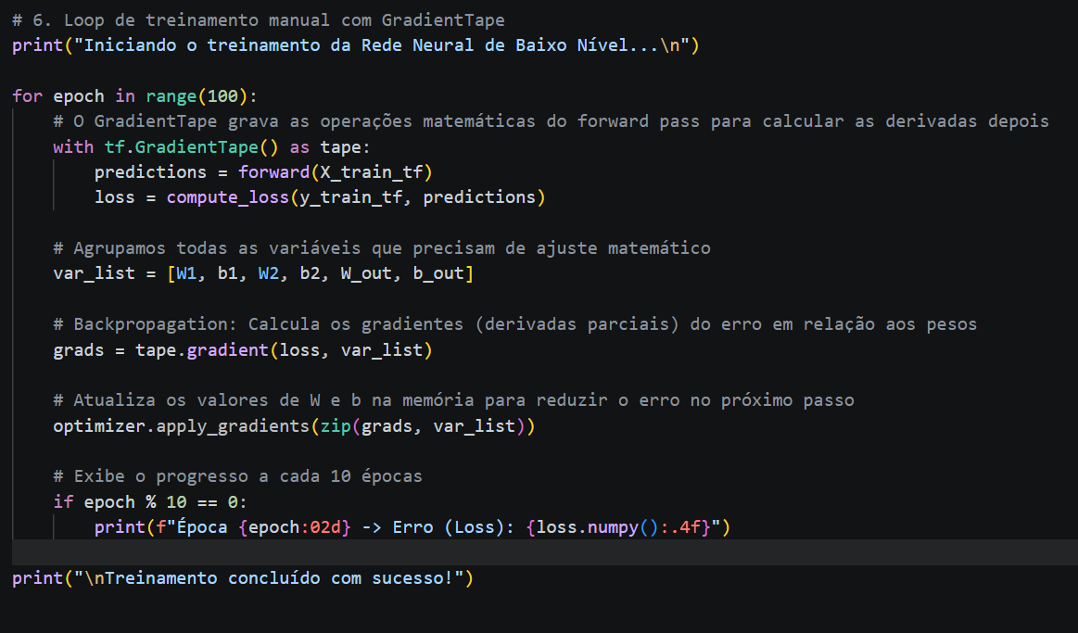
Programação Python
4. Função de perda:

Slide 21
Programação Python
Explicação Técnica: Repetimos o processo por 100 épocas (ciclos completos pelos dados).
O papel do tf.GradientTape: Em modo de baixo nível, o TensorFlow funciona como uma fita cassete magnética. Tudo o que acontece dentro do bloco with tf.GradientTape() é monitorado e registrado (as multiplicações, somas e ativações).
Retropropagação (Backpropagation): Quando chamamos tape.gradient(loss, var_list), a mágica do cálculo acontece. O TensorFlow "retrocede" a fita aplicando a Regra da Cadeia para calcular a derivada parcial da perda (loss) em relação a cada peso e bias individual. O resultado (grads) nos diz em qual direção matemática devemos alterar os pesos para diminuir o erro.
optimizer.apply_gradients: Pega os gradientes calculados e atualiza os valores das variáveis na memória. É onde a rede efetivamente "aprende" e se corrige para a próxima época.

Slide 22
Programação Python com Framework
OBRIGADO!

Slide 23

HEBERT FELIX
Hebert é apaixonado por tecnologia e educação. Especialista em Python, C, Kotlin e Swift — a linguagem oficial da Apple — atua como desenvolvedor multiplataforma, sempre buscando unir conhecimento técnico com inovação prática.

Slide 24

DEPARTAMENTO REGIONAL
DE SÃO PAULO
www.sp.senai.br

